Slide 1
Декларації чиновників: що і як робити
м. Київ, 2017

Slide 2
Законодавча база для отримання декларацій:
Закон України “Про засади запобігання і протидії корупції”
Закон України “Про запобігання корупції”
Закон України “Про доступ до публічної інформації”
Закон України “Про захист персональних даних”
Постанова Пленуму Вищого адміністративного суду України №10 від 29.09.2016 “Про практику застосування адміністративними судами законодавства про доступ до публічної інформації”

Slide 3
Суб’єкти декларування: стаття 3 Закону України “Про запобігання корупції”
пункт 1 частини 1 статті 3 Закону
особи уповноважені на виконання функцій держави або місцевого самоврядування
Президент України, Голова Верховної ради, члени уряду, народні депутати і т.д;
Державні службовці, посадові особи місцевого самоврядування;
Військовослужбовці, курсанти і т.д;
Судді;
Особи державної кримінально-виконавчої служби, податкової міліції, особи начальницького складу органів та підрозділів цивільного захисту, Державного бюро розслідувань, Національного антикорупційного бюро України;
Поліцейські, члени НАБУ, НАЗК;
Інші.

Slide 4
Пункт 2 частини 1 статті 3 Закону
особи, які для цілей цього Закону прирівнюються до осіб, уповноважених на виконання функцій держави або місцевого самоврядування:
а) посадові особи юридичних осіб публічного права, які не зазначені у пункті 1 частини першої цієї статті, особи, які входять до складу наглядової ради державного банку, державного підприємства або державної організації, що має на меті одержання прибутку*
б) особи, які не є державними службовцями, посадовими особами місцевого самоврядування, але надають публічні послуги (аудитори, нотаріуси, приватні виконавці, оцінювачі, а також експерти, арбітражні керуючі, незалежні посередники, члени трудового арбітражу, третейські судді під час виконання ними цих функцій, інші особи, визначені законом)
в) представники громадських об’єднань, наукових установ, навчальних закладів, експертів відповідної кваліфікації, інші особи, які входять до складу конкурсних комісій, утворених відповідно до Закону України "Про державну службу", Закону України "Про службу в органах місцевого самоврядування", Громадської ради доброчесності, утвореної відповідно до Закону України "Про судоустрій і статус суддів", громадських рад, рад громадського контролю, що утворені при державних органах та беруть участь у підготовці рішень з кадрових питань, підготовці, моніторингу, оцінці виконання антикорупційних програм, і при цьому не є особами, зазначеними у пункті 1, підпункті "а" пункту 2 частини першої цієї статті
* Роз’яснення НАЗК “Щодо визначення суб’єктів декларування, передбачених підпунктом “и” п. 1 та п.п. 2, 3 ч. 1 ст. 3 Закону України “Про запобігання корупції” (щодо посадових осіб юридичних осіб публічного права)”

Slide 5
Пунк 3 частини 1 статті 3 Закону
особи, які постійно або тимчасово обіймають посади, пов’язані з виконанням організаційно-розпорядчих чи адміністративно-господарських обов’язків, або спеціально уповноважені на виконання таких обов’язків у юридичних особах приватного права незалежно від організаційно-правової форми, а також інші особи, які не є службовими особами та які виконують роботу або надають послуги відповідно до договору з підприємством, установою, організацією, - у випадках, передбачених цим Законом.
* Роз’яснення НАЗК “Щодо визначення суб’єктів декларування, передбачених підпунктом “и” п. 1 та п.п. 2, 3 ч. 1 ст. 3 Закону України “Про запобігання корупції” (щодо посадових осіб юридичних осіб публічного права)”

Slide 6
Пункт 4 частини 1 статті 3 Закону
- кандидати у народні депутати України, зареєстровані у порядку, встановленому Законом України "Про вибори народних депутатів України", кандидати на пост Президента України, зареєстровані у порядку, встановленому Законом України "Про вибори Президента України", кандидати в депутати Верховної Ради Автономної Республіки Крим, обласних, районних, міських, районних у містах, сільських, селищних рад, кандидати на посади сільських, селищних, міських голів та старост

Slide 7
Пункт 5 частини 1 статті 3 Закону
фізичні особи, які:
отримують кошти, майно в рамках реалізації в Україні програм (проектів) технічної або іншої, в тому числі безповоротної, допомоги у сфері запобігання, протидії корупції (як безпосередньо, так і через третіх осіб або будь-яким іншим способом, передбаченим відповідною програмою (проектом);
систематично, протягом року, виконують роботи, надають послуги щодо імплементації стандартів у сфері антикорупційної політики, моніторингу антикорупційної політики в Україні, підготовки пропозицій з питань формування, реалізації такої політики, - якщо фінансування (оплата) таких робіт, послуг здійснюється безпосередньо або через третіх осіб за рахунок технічної або іншої, в тому числі безповоротної, допомоги у сфері запобігання, протидії корупції;
є керівниками або входять до складу вищого органу управління, інших органів управління громадських об’єднань, інших непідприємницьких товариств, що здійснюють діяльність, пов’язану із запобіганням, протидією корупції, імплементацією стандартів у сфері антикорупційної політики, моніторингом антикорупційної політики в Україні, підготовкою пропозицій з питань формування, реалізації такої політики, та/або беруть участь, залучаються до здійснення заходів, пов’язаних із запобіганням, протидією корупції.

Slide 8
Підстава для подання запиту про надання копій декларацій осіб зобов’язаних подавати такі декларації відповідно до Закону України “Про запобігання корупції”
Частина 6 статті 6 Закону України “Про доступ до публічної інформації”
Пунк 4 частини 2 статті 13 Закону України “Про доступ до публічної інформації”
Пункт 7.1 Постанова Пленуму Вищого адміністративного суду України № 10 від 29.09.2016 року “Про практику застосування адміністративними судамизаконодавства про доступ до публічної інформації”

Slide 9
Форма запиту
письмова
в електронному вигляді
поштою
усна
особисто/телефоном

Slide 10
Розпорядники інформації:
До 01 вересня 2016 року
Державні, комунальні та приватні підприємства, організації, установи де працювали особи, які зобов’язані подавати декларації
З 01 вересня 2016 року
Національне агентство з питань запобігання корупції

Slide 11
Вимоги до запиту про надання декларацій
(ст. 19 Закону України “Про доступ до публічної інформації):
Назва організації, підприємства або установи до якої подається запит;
Ім’я (найменування), адреса (електронна або/та поштова), номер засобу зв’язку запитувача;
Посилання на ст. 5, п. 6 ст. 6 Закону України “Про доступ до публічної інформації”, п. 3 ст. 5 Закону України “Про захист персональних данних”;
Перелік декларацій, які запитуються;
Дата, підпис і за якою адресою направити декларації

Slide 12
Строки надання декларацій:
5 робочих днів з моменту отримання запиту
може бути продовжено строк до 20 робочих днів

Slide 13
Куди звертатись у випадку відмови у надані декларації?
Ст. 23 Закону України “Про доступ до публічної інформації”
Вищий орган/керівник розпорядника
Строк подання скарги 1 місяць/1 рік
Суд
6 місяців/1 місяць
Уповноваженого Верховної Ради України з прав людини
1 рік (може бути подовжено строк ще на 1 рік)

Slide 14
Адміністративна відповідальність за наступає, у випадку:
Частина 1 статті 212³ КУпАП
Частина 2 сататті 212³ КУпАП
неоприлюднення інформації, обов’язкове оприлюднення, якої передбачено Законом України “Про засади запобігання та протидії корупції”
Необгрунтоване віднесення інформації до інформації з обмеженим доступом
Ненадання відповіді на запит на інформацію
Ненадання інформації
Неправомірна відмова в наданні інформації
Несвоєчасне або неповне надання інформації
Надання недостовірної інформації

Slide 15
Ресурси на яких можна знайти декларації
cайт Національного агенства з питань запобігання корупції (декларації за 2016 рік)
https://public.nazk.gov.ua/
сайт Декларації (декларації з 2011 по 2017 рр)
https://declarations.com.ua/

Slide 16
Алгоритм перевірки декларацій
Пошук декларації на сайті
Підготовка та направлення заяви до компетентних органів
Перевірка інформації в реєстрах

Slide 17
На яких реєстрах можна перевірити інформацію з декларацій:
Єдиний державний реєстр юридичних осіб, фізичних осіб-підприємців
Єдиний державний реєстр транспортних засобів
Державний реєстр актів цивільного стану
Іноземні реєстри підприємств
Державний реєстр речових прав на нерухоме майно
Державний земельний кадастр

Slide 18
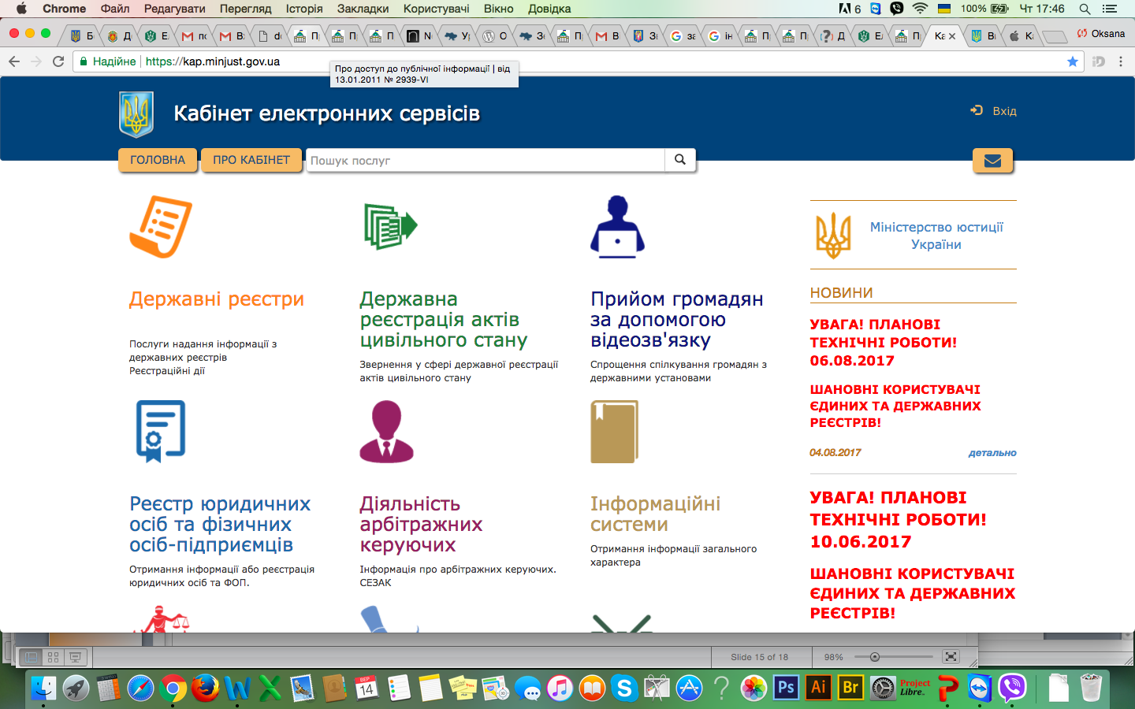

Slide 19
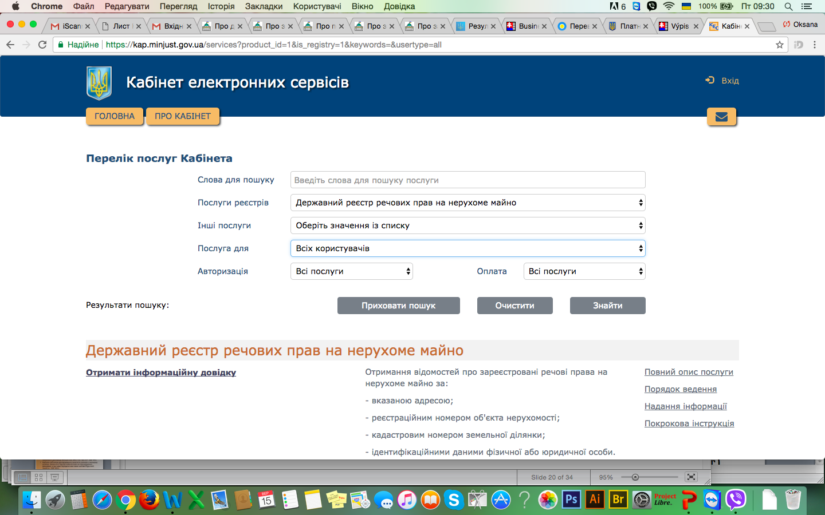
Державний реєстр речового права на нерухоме майно
Реєстр є платним. Вартість витягу 20 грн.
Потрібна реєстрація на сайти Мінюсту або ідентифікація.
Пошук можна здійснювати за адресою, ПІП власника, ідентифікаційним номером, назвою юрособи або кодом ЄДРПОУ.

Slide 20
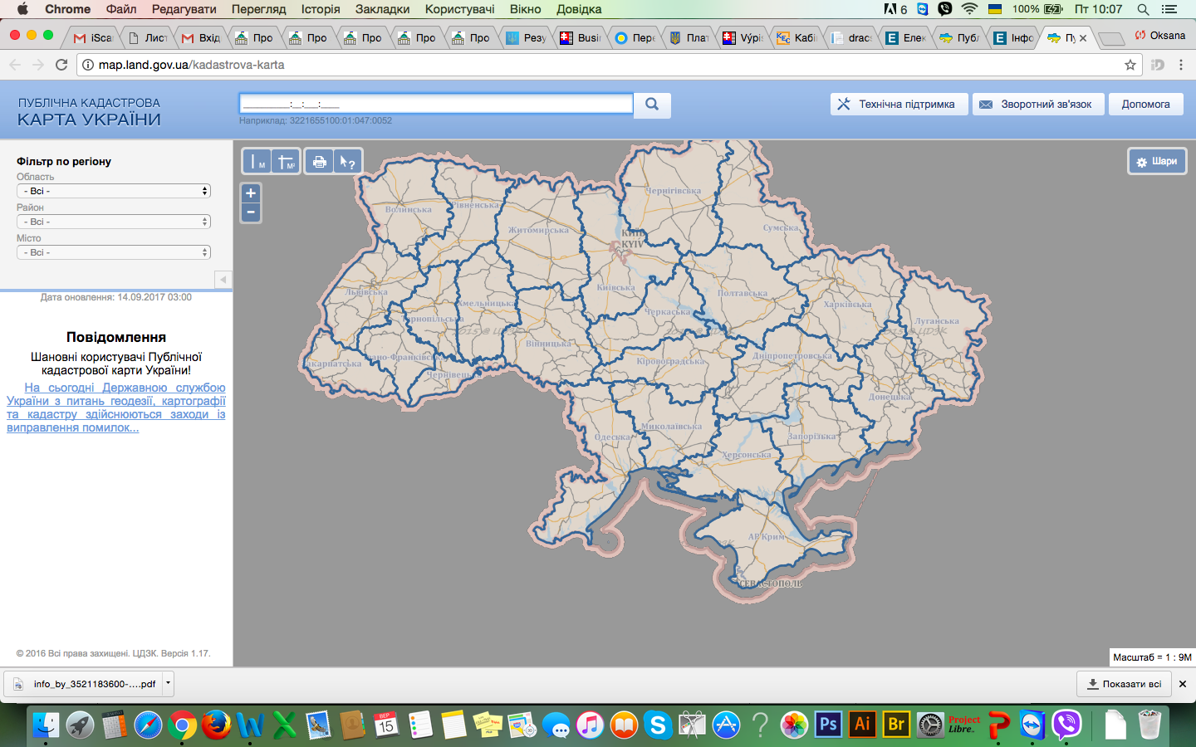
Державний земельний кадастр
Пошук через Публічну кадастрову карту
Критерії пошуку за кадастровим номером або за точним місцем розташування за допомогою курсору
Реєстр є безкоштовним, але потрібна ідентифікація

Slide 21
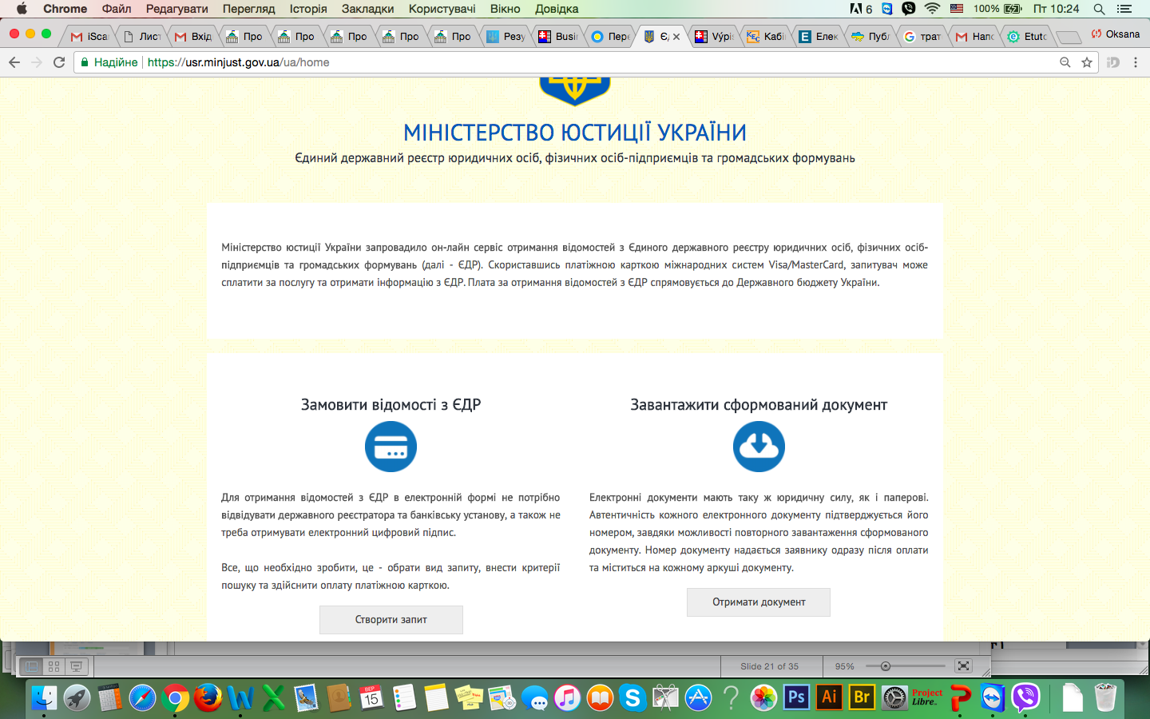
Державний реєстр юридичних осіб та фізичних осіб-підприємців
Інформацію з реєстру можна отримати, як платно (близько 54 грн.) так і загальна інформація безоплатно.
Пошук здійснюється за ПІП декларанта в розділі засновники та за кодом ЄДРПОУ

Slide 22
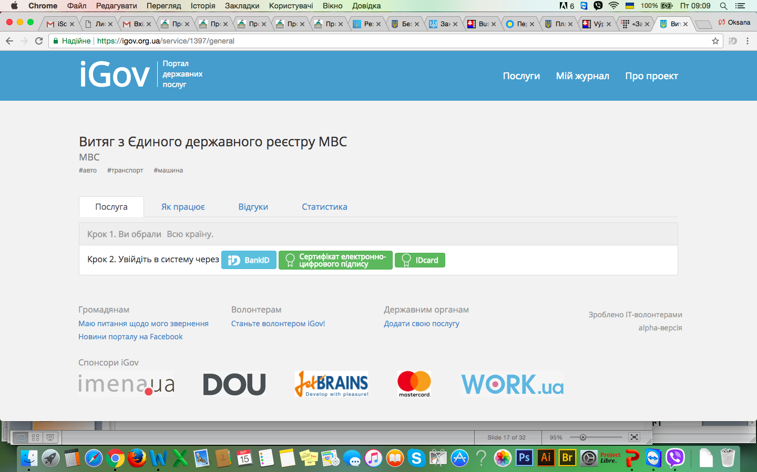
Єдиний державний реєстр транспортних засобів
- Реєстр безкоштовний, але потребує ідентифікації для входу.
- Пошук можна здійснювати за ПІП власника та датою народження.

Slide 23
Які порушення можуть бути виявлені під час перевірки декларацій?
несвоєчасне подання декларації суб’єктом декларування (ч.1 ст. 172⁶ КУАП)
неповідомлення або несвоєчасне повідомлення про відкриття валютного рахунку в установі банку-нерезидента або про суттєвої зміни у майновому стані (ч. 2 ст. 172⁶ КУАП);
подання завідомо недостовірних відомостей про майно на суму 100-250 мінімальних заробітних плат (ч. 2 ст. 172⁶ КУАП);
за подання суб’єктом декларування завідомо недостовірних відомостей або умисне неподання суб’єктом декларування зазначеної декларації (більше ніж 344,5 тис. грн.) (ст. 366¹ КК);
Набуття суб’єктом декларування у власність активів у значному розмірі, законність підстав набуття яких не підтверджено доказами, а так само передача нею таких активів будь-якій іншій (ст. 368² ККУ).

Slide 24
Як реагувати при виявлення порушення або не відповідності інформації під час перевірки декларації?
Заява до НАЗК про проведення повної перевірки декларації суб’єкта декларування
Заява про злочин до НАБУ або правоохоронних органів
Заява про злочин до Генеральної прокуратури України

Slide 25
Основні вимоги до заяви про правопорушення
Назва органу до кого звертаємось
ПІП заявника, адреса поштова та/або електронна, засоби зв’язку
Інформація, що саме не відповідає дійсності в декларації з вказівкою та додаванням до заяви доказів про це
Посилання на статтю або порушення
Що просимо зробити
Дата та підпис заявника

Slide 26
Види відповідальності:
Матеріальна
Дисциплінарна
Адміністративна
Кримінальна

Slide 27
Справа судді Торчинюка
При перевірці журналістами програми Слідство.Інфо декларації судді Господарського суду Рівненської області Торчинюка Вадима Георгійовича було встановлено, що суддя в деклараціях за період з 2013- 2016 роки не зазначив, що його дружина є засновником двох товариств зареєстрованих на території України, а також засновником і директором словацької компанії. Сам же суддя є кінцевим бенефеціарним власником одного з товариств дружини, а в 2015 році ще й виконував обов’язки директора словацької фірми засновником якої була його дружина.

Slide 28
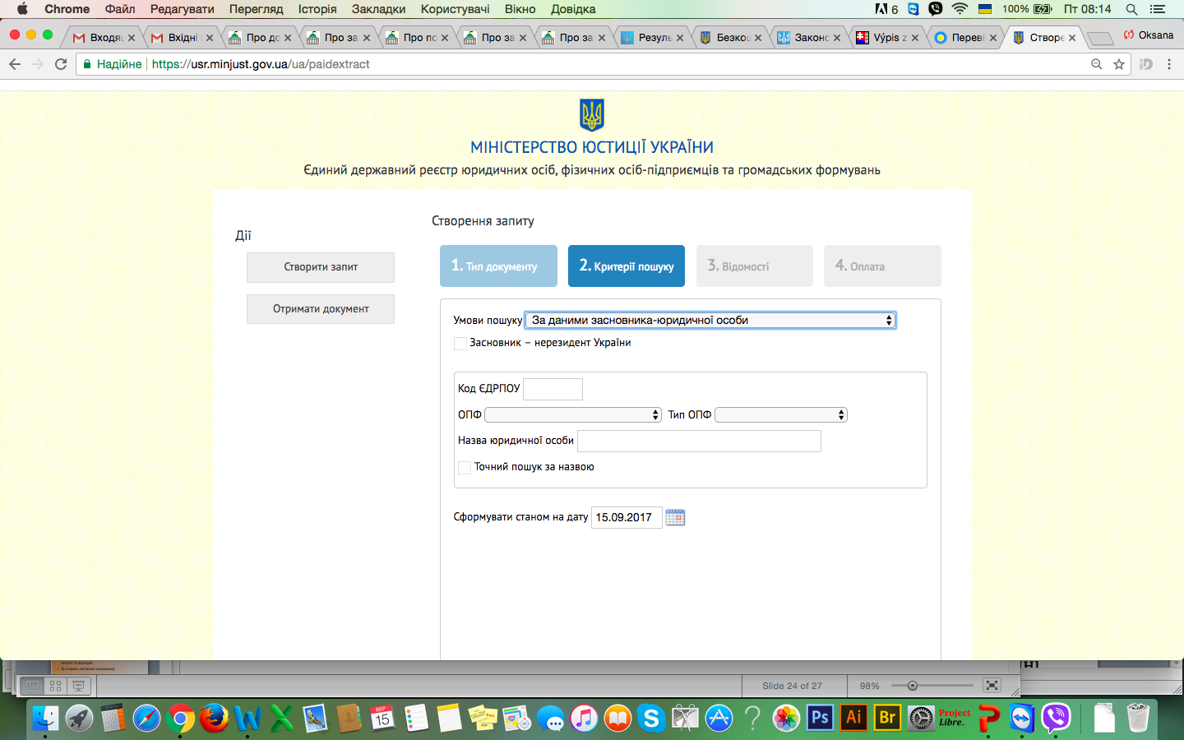
Як перевірялася декларація?
Пошук інформації про засновника юридичної особи в Єдиному державному реєстрі юридичних осіб, фізичних осіб-підприємців за критерієм ПІП декларанта або члена його сім’ї (запит платний)

Slide 29
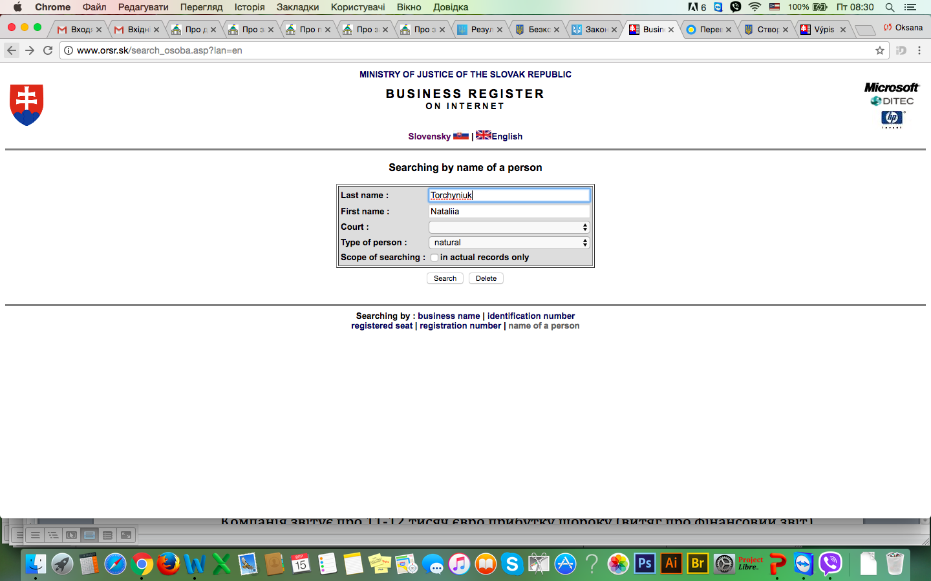
2. Пошук інформації за ПІП декларанта або дружини декларанта в реєстрі підприємств Словаччини

Slide 30
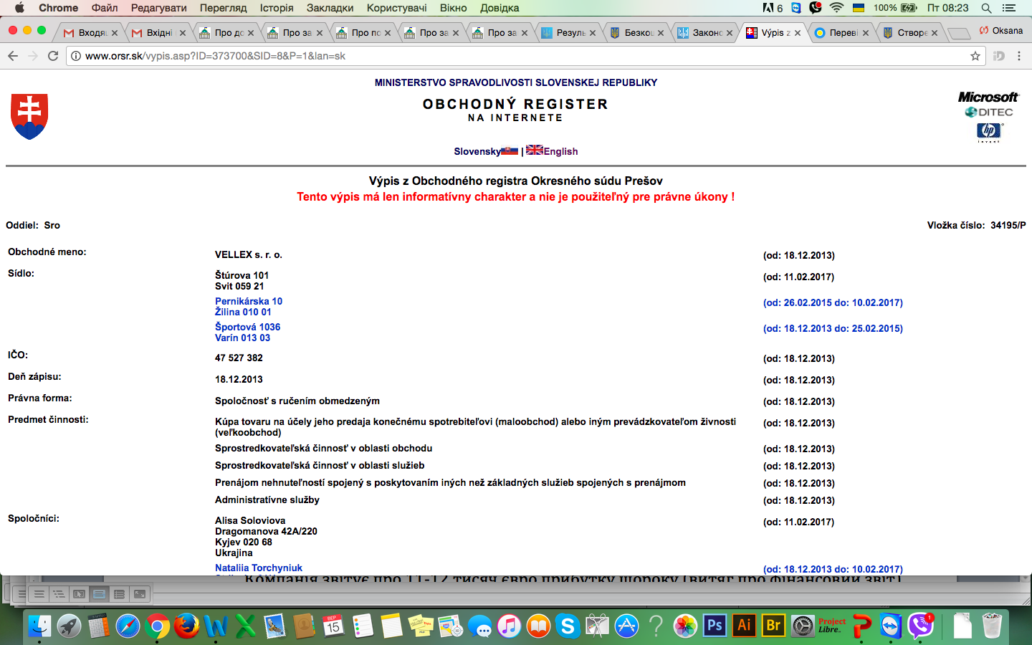

Slide 31
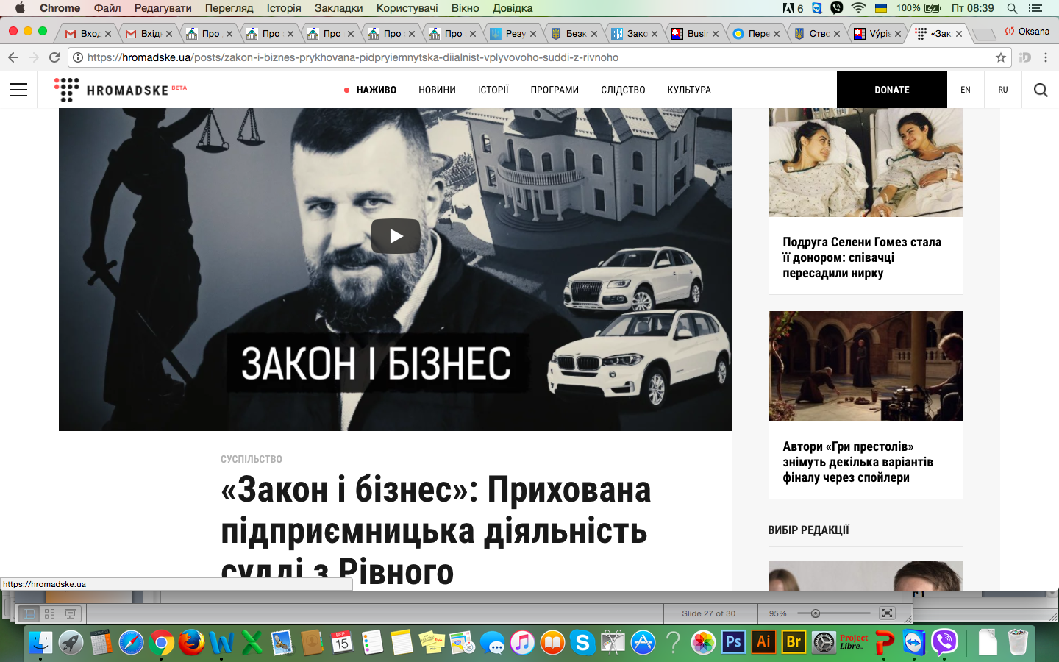
3. За результатами отриманої інформації журналістами Слідство. Інфо було підготовлено сюжет про суддю

Slide 32
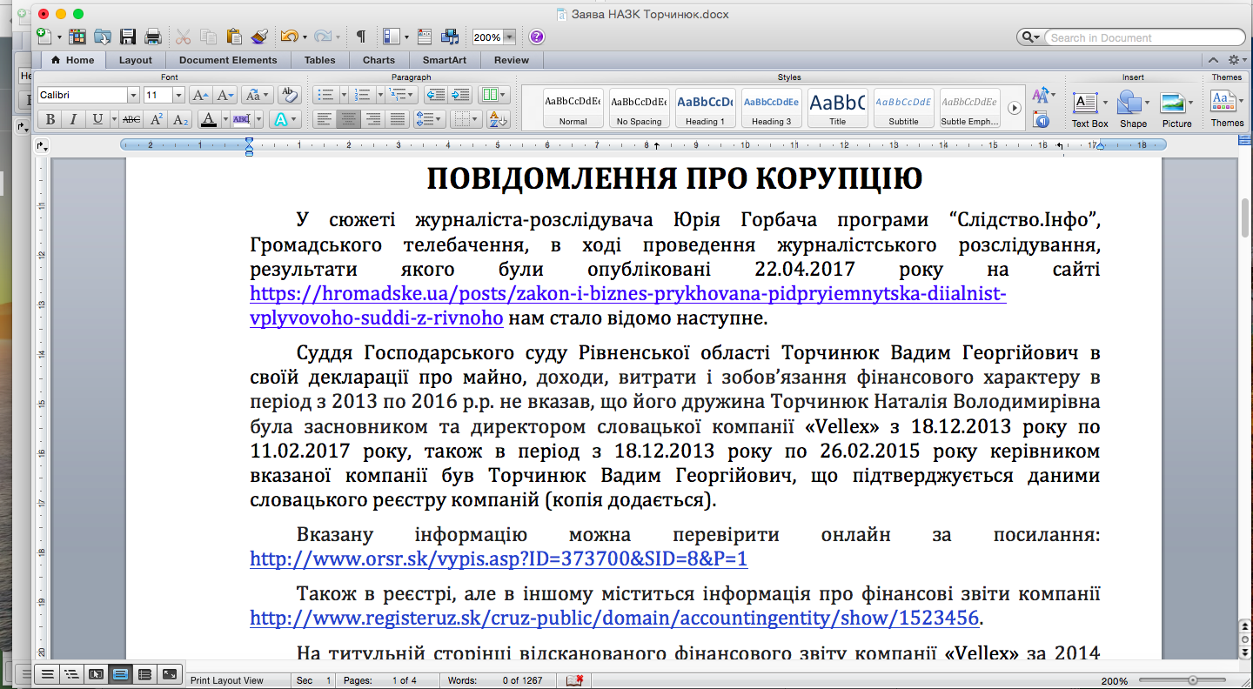
4. За отриманими доказами підготовлено та направлено до НАЗК заяву про проведення повної перевірки декларації судді

Slide 33
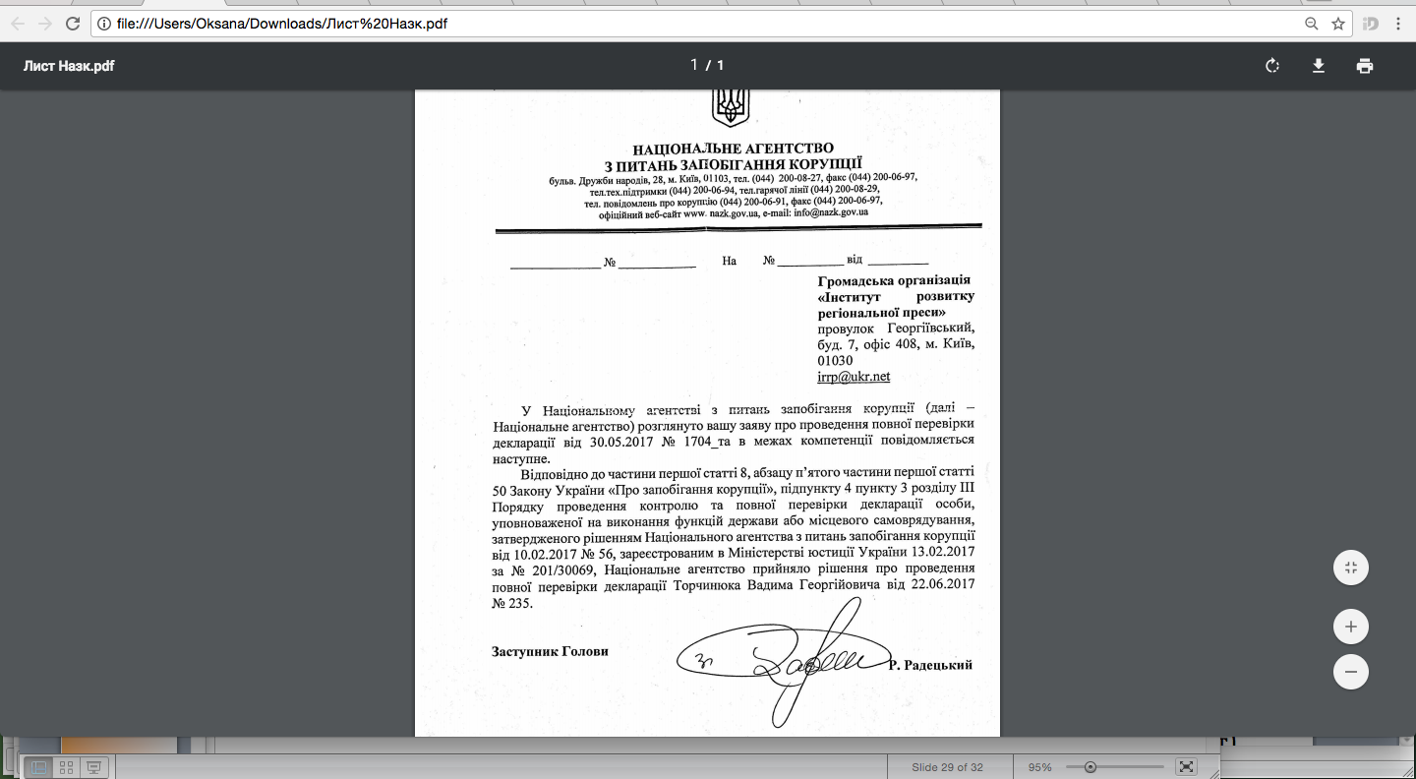
5. На підставі отриманої заяви НАЗК проводить повну перевірку декларації судді

